Slide 1
Что означает слово с английского языка на русский?
present
Best презентация
Good презентация

Slide 2
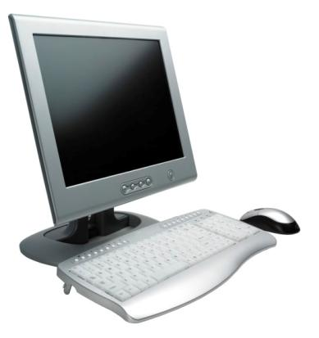
«Создание презентации к уроку географии
в программе Libre Office Impress»

Slide 3
Цель занятия:
- научиться основам создания презентации для занятий по географии и другим предметам
Обучающие:
1) Выработать умения по применению знаний в измененной ситуации, закрепить навыки в использовании современных компьютерных технологий
Развивающие:
Формирование творческого отношения к профессиональной деятельности.
Развитие навыков самостоятельной работы, логического мышления.
Воспитательные:
1)Воспитывать аккуратность, бережное отношение к оборудованию,
2) Умение работать в группе

Slide 4
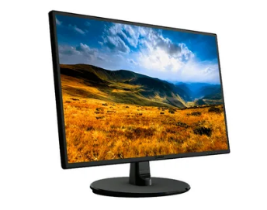
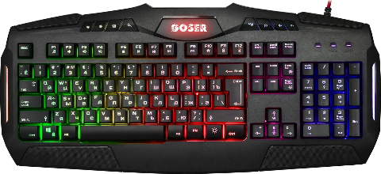
Соотношения
Умная, послушная
К сыру равнодушная..
Устройство компьютера предназначенное для ввода текстовой информации
Что из перечисленного является визуальным средством отображении информации
Устройство для вывода информации на бумаге( дополнительный бал за название «вида» принтера)

Slide 5
Соотношения
Умная, послушная
К сыру равнодушная..
Устройство компьютера предназначенное для ввода текстовой информации
Что из перечисленного является визуальным средством отображении информации
Устройство для вывода информации на бумаге( дополнительный бал за название «вида» принтера)

Slide 6
Вопрос – ответ…..
С помощью какой программы можно создать презентацию?
2.Как быстро оформить внешний вид слайда?
С помощью шаблона оформления
программа Libre Office Impress»
Что можно расположить на слайде?
Каким образом можно сделать презентацию более привлекательной?
Оформить внешний вид
Текст, таблицу, фото, картинку

Slide 8
ТБ ПРИ РАБОТЕ ЗА КОМПЬЮТЕРОМ
Строго запрещается:
Трогать разъемы кабелей.
Прикасаться к экрану и тыльной стороне монитора.
Включать и отключать аппаратуру без указания педагога.
Дотрагиваться одновременно до корпусов двух компьютеров или до компьютера и батарей центрального отопления.
Класть любые предметы на монитор или клавиатуру.
Работать во влажной одежде или влажными руками.

Slide 9
ТБ ПРИ РАБОТЕ ЗА КОМПЬЮТЕРОМ
Во время работы:
Нельзя работать при плохом самочувствии.
Работать надо сидя на расстоянии 60 – 70 см (желательно 1 м) от экрана компьютера.
Не сутультесь, не наклоняйтесь к экрану.
Если Вы носите очки, - работайте в очках.
Нельзя работать при недостаточном освещении.
Не вставайте со своих мест, когда в кабинет входят посетители.
При возникновении неисправности аппаратуры надо немедленно прекратить работу и сообщить о случившемся педагогу.

Slide 10
Требования к презентации для получения приза
Good (отличная) Best (лучшая)
Презентация должна включать в себя следующие разделы
Титульный лист ( 1 слайд)
План презентации
Основная часть
Заключение
Защита ( 1 мин)
Титульный лист ( 1 слайд)
План презентации
Основная часть
Заключение
+ Анимация слайдов
Защита (1 мин)

Slide 11
Задание №1
Создание титульного листа
Размер шрифта должен быть достаточно большим.
Дизайн должен быть простым, а текст - коротким.
Правильно подобрать цветовую гамму.
Для отображения информации использовать графику
Указать тему, автора.

Slide 12
Задание №2
Слайд №2
План, краткое содержание
Размер шрифта должен быть достаточно большим.
Дизайн должен быть простым, а текст - коротким.
Правильно подобрать цветовую гамму.
На каждом слайде должно быть название или подзаголовок

Slide 14
Задание №3
Слайд №3
Основная часть
Размер шрифта должен быть достаточно большим.
Дизайн должен быть простым, а текст - коротким.
Правильно подобрать цветовую гамму
Для отображения информации использовать графику
На каждом слайде должно быть название или подзаголовок

Slide 15
Задание №4
Слайд №4 - 5
Интересные факты. Заключение.
Размер шрифта должен быть достаточно большим.
Дизайн должен быть простым, а текст - коротким.
Правильно подобрать цветовую гамму
Для отображения информации использовать графику
На каждом слайде должно быть название или подзаголовок
Анимация

Slide 16
Таблица результатов
Вид деятельности | Выполнил без затруднений | Были затруднения | Выполнить не получилось | Мой результат в баллах
Проверка знаний, на этапе актуализации знаний. | 5 | 4 — 1 | 0
Задание 1 | 2 | 1 | 0
Задание 2 | 3 | 2 — 1 | 0
Задание 3 | 3 | 2 — 1 | 0
Дополнительно | 5 | 4 — 1 | 0
Сделал вывод | 10 | 9 — 1 | 0
Итого баллов:

Slide 17
Оценочная ведомость работы на занятии
№ | Критерии оценивания | Баллы
1 | Соблюдение регламента (до 5 баллов)
2 | Четкость изложения материала (до 5 баллов)
3 | Креативность (до 5 баллов)
4 | Вопросы другим командам (до 5 баллов)
5 | Ответы на вопросы команд (до 5 баллов)
Итого своей команде:

